Slide 1
Ayrık İşlemsel Yapılar
Yrd.Doç.Dr.Nilüfer YURTAY
İletişim :
nyurtay@sakarya.edu.tr
(264) 295 58 98
BSM
Giriş

Slide 2
GRAFLARDA EŞLEME
Eşleme problemlerinde, problem kümelerle formüle edildiğinde görülemeyen bir simetri vardır. Örneğin, her bir kursa bir öğretmen eşlemeye çalışırken tersine her bir öğretmene bir kurs eşlemek şeklinde de problemi tersine çevirebiliriz.Söz konusu olan bu simetriyi daha önce yaptığımız gibi bir graf çizerek çok daha rahat görebiliriz.
L
P1
S
P2
BSM
B
P3
F
P4
P
P5
13. Hafta
M
P6
D
P7
2. Sayfa

Slide 3
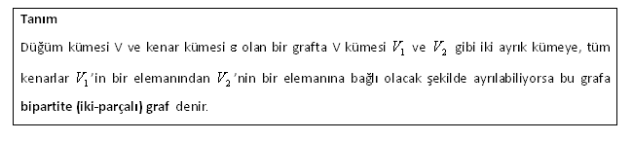
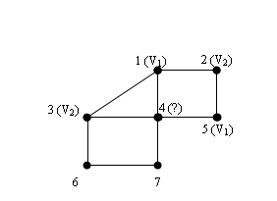
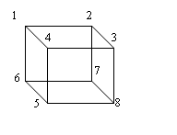
GRAFLARDA EŞLEME
BSM
13. Hafta
İKİ PARÇALIDIR
3. Sayfa
İKİ PARÇALI DEĞİLDİR

Slide 4
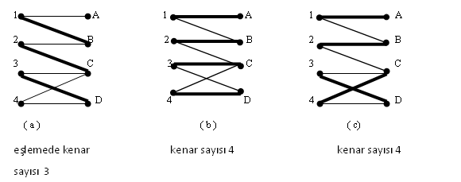
GRAFLARDA EŞLEME
BSM
Eşleme problemine geri dönersek, graf gösteriminde ε kenar kümesinin bir e alt kümesini bulmak istiyoruz. Grafın hiçbir düğümü e deki kenarlardan bir tanesinden başka kenara ait olmayacak şekilde elde edilebilecek bu e alt kümesi grafın bir eşlemesi (matching) adını alacaktır. Maksimum eşleme ise en çok kenar içeren eşlemedir
13. Hafta
4. Sayfa

Slide 5
GRAFLARDA EŞLEME
Eleman Diller
1 Fransızca, Almanca, İngilizce
2 İspanyolca, Fransızca
3 Almanca, İtalyanca
4 Yunanca, Almanca, Rusça, Arapça
5 İspanyolca, Rusça
6 Çince, Japonca, İtalyanca
7 Yunanca, Çince
1
2
3
4
5
6
7
BSM
Graf iki parçaclı değildir ve bir eşleme {(1,2),(3,4),(6,7)} kenarlarıdır. Yapılan eşleme işlemi aynı zamanda maksimum eşlemedir. Zira 7 elemandan sadece 1 tanesi eşlenmemiştir.
13. Hafta
5. Sayfa

Slide 6
GRAFLARDA EŞLEME-İki parçalı graf matrisi
1
A
A B C D
2
B
3
C
4
D
Bir A matrisinde aynı hatta olmayan elemanlar kümesine bağımsızdır (independent) ve eğer A matrisinde örneğin 1 elemanlarının bağımsız setleri içerisinde en çok elemanı olan kümeye de 1 elemanlarının maksimum bağımsızlık kümesi denir.
BSM
13. Hafta
6. Sayfa

Slide 7
GRAFLARDA EŞLEME-
Kapsama
Bir grafın, her bir kenarının en az bir düğümünün bulunduğu bir C düğümler kümesine grafın bir C kapsaması (covering) denir. Eğer C den başka hiçbir kapsama daha az düğüm içermiyorsa C minimum kapsamadır denir. Örneğin {2,3,4,5,6} Şekildeki graf için bir kapsamadır, ancak minimum değildir. Zira {1,3,5,7} kapsaması daha az elemanlıdır.
1
2
BSM
3
4
5
6
7
13. Hafta
7. Sayfa

Slide 8
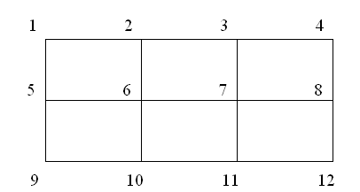
GRAFLARDA EŞLEME-
Kapsama
Şekildeki grafta düğümler bir şehir bölgesindeki sokakların kesim noktaları olsun. Bir firma bazı köşelere büfe açmak istiyor. Ancak büfelerin, mümkün olan en az sayıda olmasını ve hiç kimsenin bir bloktan daha uzağa gitmeden büfeye ulaşabilecek şekilde yerleşmesi isteniyor.
BSM
13. Hafta
Bir kapsama {1,3,6,8,9,11} dir.
8. Sayfa

Slide 9
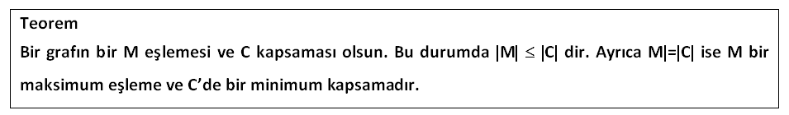
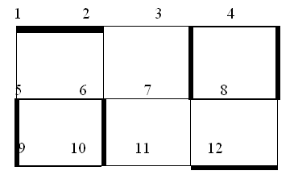
GRAFLARDA EŞLEME-
Kapsama
BSM
13. Hafta
9. Sayfa

Slide 10
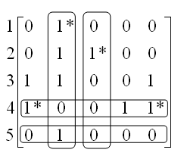
GRAFLARDA EŞLEME-
Kapsama
İki parçalı graf durumunda kapsama tanımını matris gösterilimi için uyarlarsak 0 ve 1lerden oluşmuş bir matrisin, 1 elemanlarının bir kapsaması matrisin tüm 1 lerini içeren hatların (satır ve/veya sutunları) kümesidir. Eğer daha az sayıda hatlı bir kapsama yok ise bu durumda minimum kapsama olacaktır.
Tüm 1’lerin kapsaması 4 hat içermektedir. 3 ve 4.satırlar , 2 ve 3. sütunlar. Kapsama 4 hat içerdiğine göre , bağımsız 1’lerin kümeside en çok 4 elemanlı olacaktır. Bu durumda maksimum bağımsız set 4 elemanlı olacaktır.Bir olası set matriste (*1) ile işaretlenmiştir.
BSM
13. Hafta
10. Sayfa

Slide 11
GRAFLARDA EŞLEME-
Eşleme Algoritması:MACAR YÖNTEMİ
Macar Algoritması :
Algoritma nxn tamsayı elemanlı bir matris için n elemanlı minimum toplamlı bağımsız seti bulur.
Adım 1 (Matrisi indirge)
Her bir satırın en küçük eleman değerini o satırın tüm elemanlarından çıkar.
Her bir sütunun en küçük eleman değerini o sütunun tüm elemanlarından çıkar.
Adım 2 ( 0’ların maksimum bağımsız setini bul )
Matrisin 0 elemanları için maksimum bağımsız seti (S) bul.
Adım 3 ( |S|<n ise bağımsız seti genişlet)
While |S|<n
Matrisin 0’larının minimum kapsamını bul.
K,bu kapsama hatlarında olmayan tüm elemanların en küçüğü olsun.
Kapsama hatlarında olmayan tüm elemanlardan k’yı çıkar.
Kapsamadaki satır ve sütunların kesişiminde bulunan elemanlara K ekle.
Yeniden bulacağın maksimum bağımsız 0’lar setini S yerine yerleştir.
Endwhile
BSM
13. Hafta
11. Sayfa

Slide 12
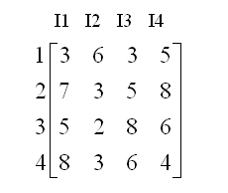
GRAFLARDA EŞLEME-
Eşleme Algoritması:MACAR YÖNTEMİ
Dört işçi ve dört görev için aşağıda verilen tabloyu ele alarak en uygun çözümünü inceleyelim
BSM
13. Hafta
12. Sayfa

Slide 13
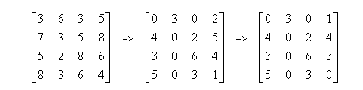
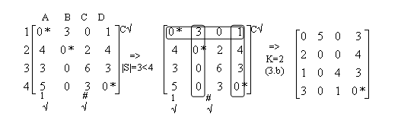
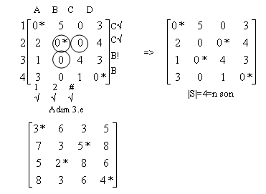
GRAFLARDA EŞLEME-
Eşleme Algoritması:MACAR YÖNTEMİ
BSM
min.süre=3+2+5+4=14 saat
13. Hafta
13. Sayfa

Slide 14
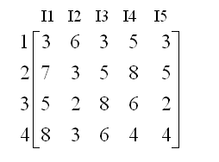
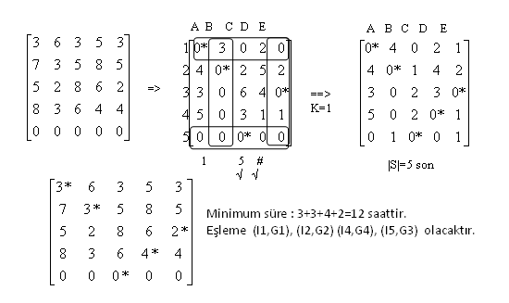
GRAFLARDA EŞLEME-
Eşleme Algoritması:MACAR YÖNTEMİ
Kare olmayan matris için çözüm;
BSM
13. Hafta
14. Sayfa

Slide 15

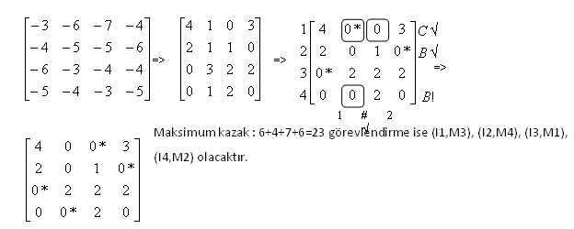
GRAFLARDA EŞLEME-
Eşleme Algoritması:MACAR YÖNTEMİ
Bir kazak fabrikasında 4 işçi ve 4 makine vardır. Her bir işçinin bu makinelerde üretebildiği kazak sayısı tablodaki gibidir. Sorumuz maksimum kazak üretecek şekilde görevlendirmeyi nasıl yapmalıyız?
BSM
13. Hafta
15. Sayfa

Slide 16
Diferansiyel Denklemler
Kaynaklar
F.Selçuk,N.Yurtay,N.Yumuşak,Ayrık İşlemsel Yapılar, Sakarya Kitabevi,2005.
İ.Kara, Olasılık, Bilim Teknik Yayınevi, Eskişehir, 2000.
“Soyut Matematik”, S.Aktaş,H.Hacısalihoğlu,Z.Özel,A.Sabuncuoğlu, Gazi Ünv.Yayınları,1984,Ankara.
“Applied Combinatorics”, Alan Tucker, John Wiley&Sons Inc, 1994.
“Applications of Discrete Mathematics”, John G. Michaels, Kenneth H. Rosen, McGraw-Hill International Edition, 1991.
“Discrete Mathematics”, Paul F. Dierker and William L.Voxman, Harcourt Brace Jovanovich International Edition, 1986.
“Discrete Mathematic and Its Applications”, Kenneth H. Rosen, McGraw-Hill International Editions, 5th Edition, 1999.
“Discrete Mathematics”, Richard Johnson Baugh, Prentice Hall, Fifth Edition, 2001.
“Discrete Mathematics with Graph Theory” , Edgar G. Goodaire, Michael M. Parmenter, Prentice Hall, 2nd Edition, 2001.
“Discrete Mathematics Using a Computer”, Cordelia Hall and John O’Donnell, Springer, 2000.
“Discrete Mathematics with Combinatorics”, James A. Anderson, Prentice Hall, 2000.
“Discrete and Combinatorial Mathematics”, Ralph P. Grimaldi, Addison-Wesley, 1998.
“Discrete Mathematics”, John A. Dossey, Albert D. Otto, Lawrence E. Spence, C. Vanden Eynden, Pearson Addison Wesley; 4th edition 2001.
“Essence of Discrete Mathematics”, Neville Dean, Prentice Hall PTR, 1st Edition, 1996.
“Mathematics:A Discrete Introduction”, Edvard R. Schneiderman, Brooks Cole; 1st edition, 2000.
“Mathematics for Computer Science”, A.Arnold and I.Guessarian, Prentice Hall, 1996.
“Theory and Problems of Discrete Mathematics”, Seymour Lipschuts, Marc. L. Lipson, Shaum’s Outline Series, McGraw-Hill Book Company, 1997.
“2000 Solved Problems in Discrete Mathematics”, Seymour Lipschuts, McGraw- Hill Trade, 1991.
BSM

